Slide 1


Новые программы и новые учебные пособия по английскому языку
А.Е. Казеичева,
заместитель главного редактора издательства “Титул”

Slide 2
Обновление нормативной базы
Новые ФГОС
ФГОС начального общего образования, утвержденный приказом Минпросвещения РФ от 31.05.2021 № 286;
ФГОС основного общего образования, утвержденный приказом Минпросвещения РФ от 31.05.2021 № 287;
ФГОС среднего общего образования, утвержденный приказом Минпросвещения от 12.08.2022 № 732

Slide 3
Переход на новые ФГОС
2022/2023 учебный год -1 и 5 классы, остальные классы по мере готовности школ;
2023/2024 учебный год – 1-4, 5-7 классы, остальные классы по мере готовности школ;
2024/2025 учебный год — 1-9 классы.
2023/2024 учебный год — старшие классы

Slide 4
Обновление нормативной базы
Федеральные образовательные программы:
начального общего образования (приказ № 372 от 18 мая 2023 г)
основного общего образования (приказ № 370 от 18 мая 2023 г)
среднего общего образования (приказ № 371 от 18 мая 2023 г)
Тексты программ: https://fgosreestr.ru/
На основе ФОП создан конструктор рабочих программ: https://edsoo.ru/constructor/#ssid_22

Slide 5
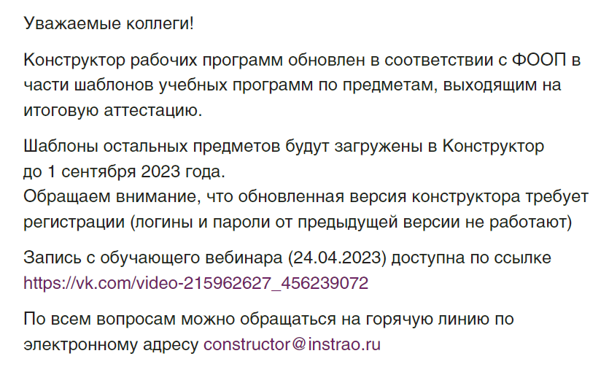
Создание рабочей программы
Конструктор рабочих программ: https://edsoo.ru/constructor/

Slide 6
Создание рабочей программы
Идет доработка с учетом поступающих предложений и вопросов.
Поурочное планирование сохраняет конкретность, но сформулировано более не содержит жесткой привязки. Например: дана общая тема “Покупки” на несколько уроков, в ней содержатся идеи (например, в 5 классе - одежда, обувь, продукты питания, сувениры, мои любимые магазины), но они даны в скобках, то есть могут варьироваться.
В конструкторе порядок тем уроков сейчас можно менять перетаскиванием.
Уроки содержат ссылки на ЭОР

Slide 7
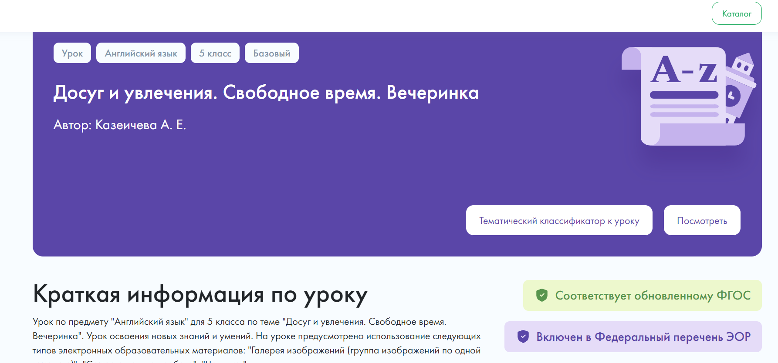
ЭОР к урокам

Slide 8
Программы и федеральный перечень учебников
Приказ Министерства просвещения Российской Федерации от 21.09.2022 № 858 "Об утверждении федерального перечня учебников, допущенных к использованию при реализации имеющих государственную аккредитацию образовательных программ начального общего, основного общего, среднего общего образования организациями, осуществляющими образовательную деятельность и установления предельного срока использования исключенных учебников" (Зарегистрирован 01.11.2022 № 70799) - с изменениями
Приказ Минпросвещения России от 02.12.2022 N 1053 (ред. от 07.04.2023) "Об утверждении Порядка формирования федерального перечня учебников, допущенных к использованию при реализации имеющих государственную аккредитацию образовательных программ начального общего, основного общего, среднего общего образования" (Зарегистрировано в Минюсте России 27.02.2023 N 72451)

Slide 9
Программы и федеральный перечень учебников
Сейчас: действует федеральный перечень учебников с установленным сроком действия для конкретных учебников
Планируется: создание нового, единого учебника английского языка и переход на него.
Переход на единые учебники планируется в течение 5 лет (из выступления министра просвещения 16 августа 2023 г.)
Также для основного образования можно использовать дополнительные учебные пособия, имеющие статус учебных пособий и выпущенные издательствами, входящими в перечень организаций, осуществляющих выпуск учебных пособий, которые допускаются к использованию при реализации имеющих государственную аккредитацию образовательных программ начального общего, основного общего, среднего общего образования” (приказ Минобрнауки от 09.06.2016 № 699)
В конструкторе программ можно указывать пособия в дополнение к учебнику

Slide 10
Новые пособия к новому учебному году

Slide 11

Обучение грамматике
Тренажер предназначен для обучения грамматике английского глагола в Present Simple Tense, Past Simple Tense, Present Continuous Tense, Future Simple Tense, а также глагола to be в этих временах. Основная задача пособия – выработать автоматизм построения фраз в изучаемых конструкциях.

Slide 12
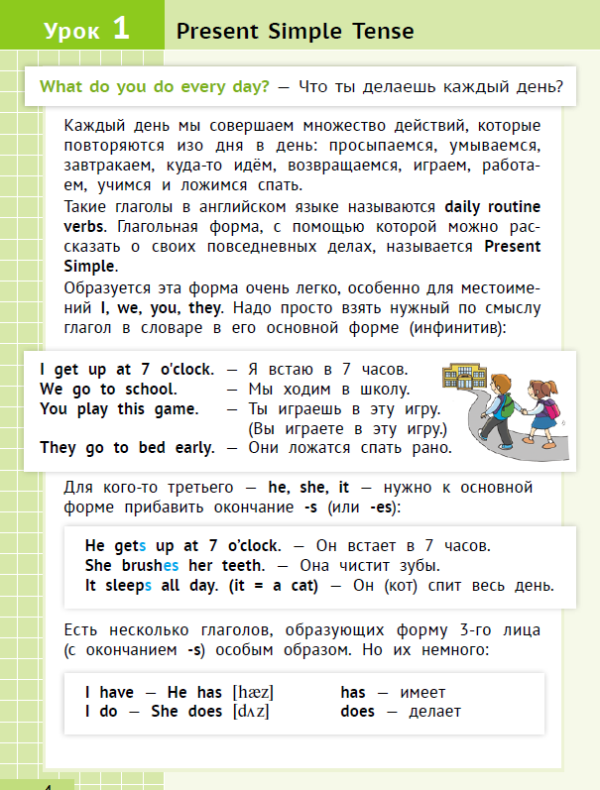
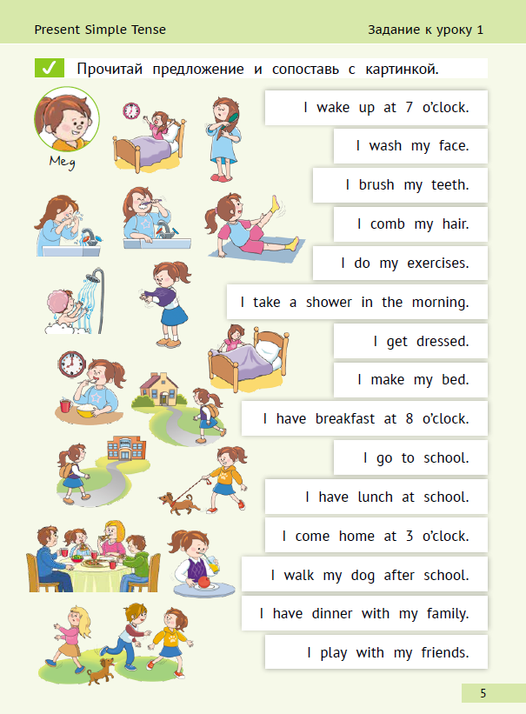

Slide 13
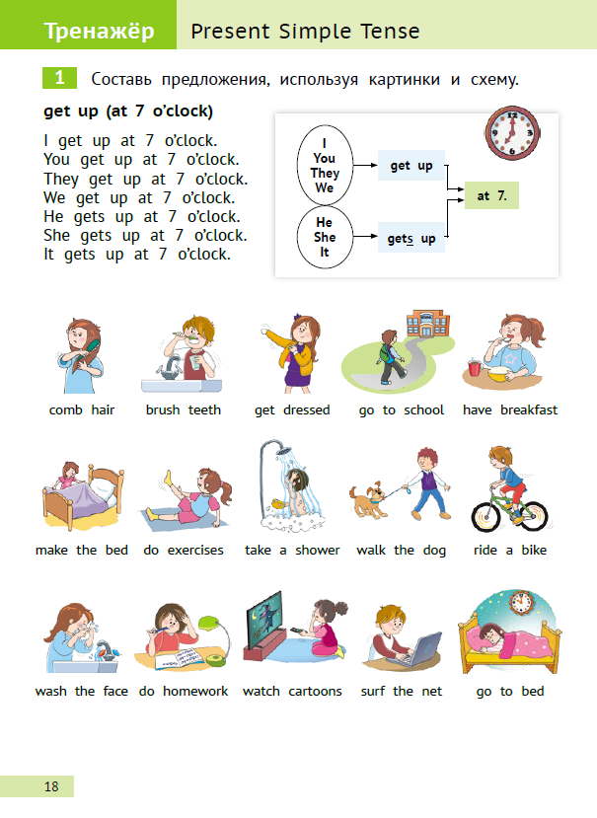
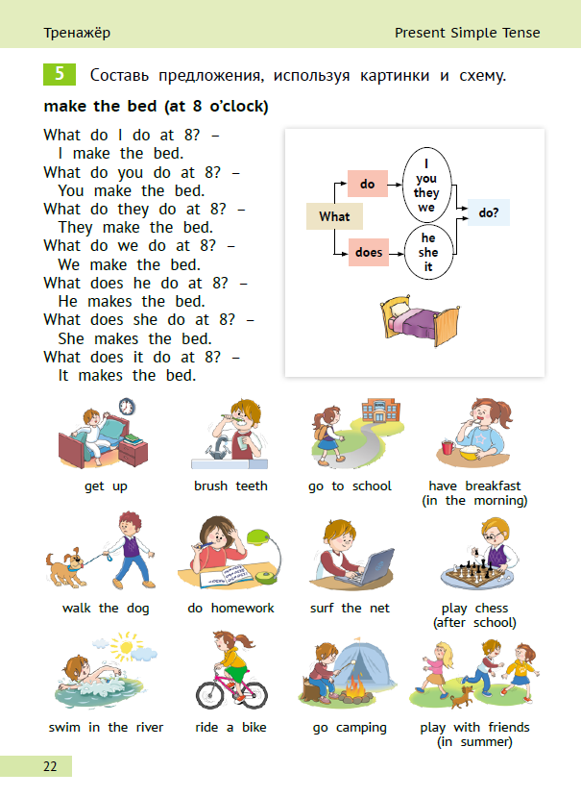

Slide 14
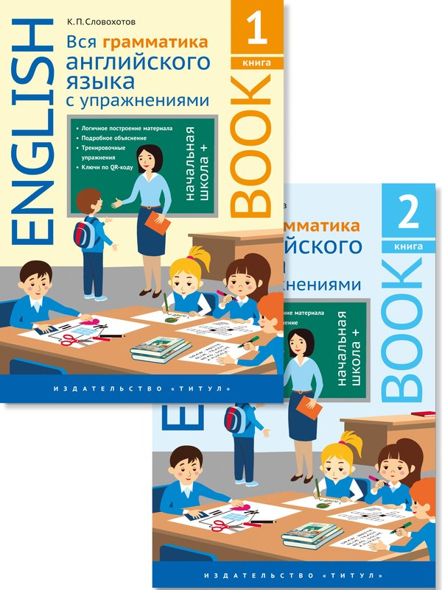
Весь грамматический материал для начальной школы.
Пособие поможет ученикам:
- понять правила английской грамматики с помощью простых объяснений и картинок;
- научиться пользоваться грамматикой в типичных ситуациях общения;
- подготовиться к контрольным и диагностическим работам по английскому языку;
- воспринимать грамматику не как свод абстрактных правил, а как живой инструмент для выражения мыслей;
- освоить всю необходимую грамматику для начальной школы.

Slide 15
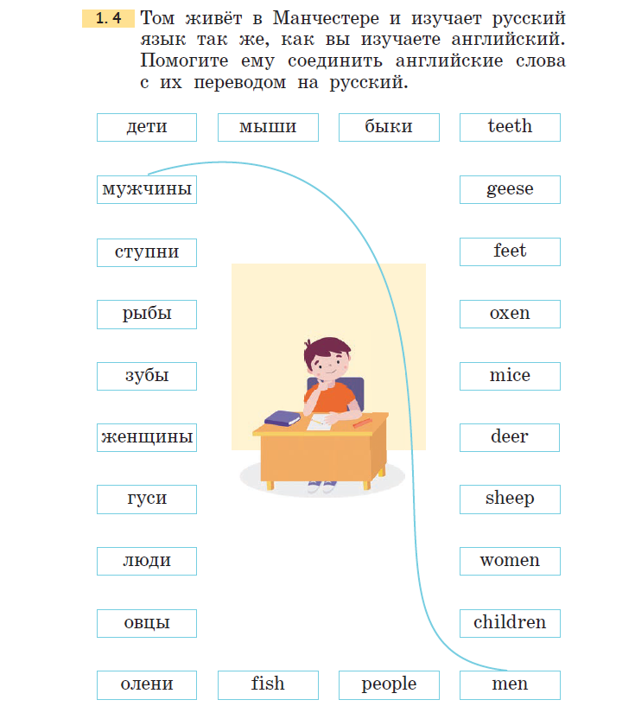
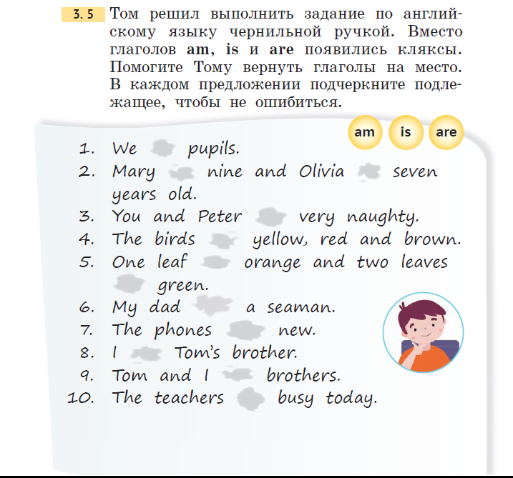

Slide 16
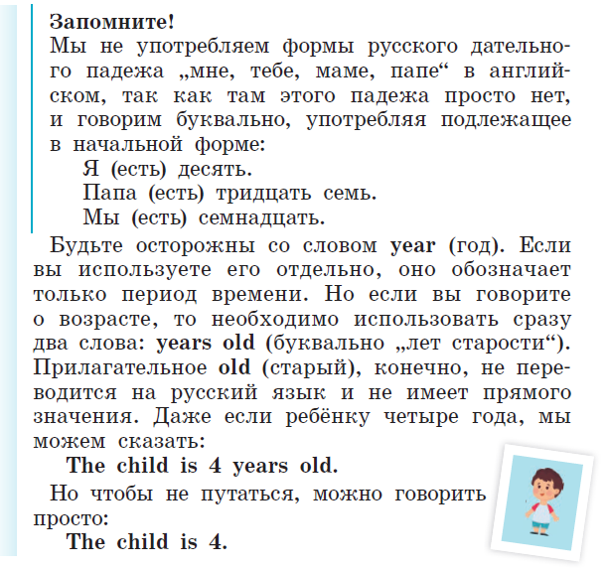
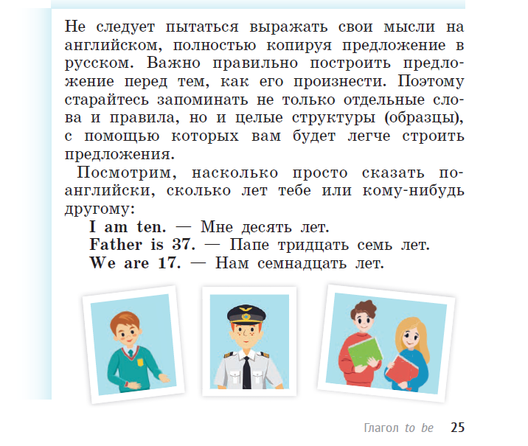

Slide 17
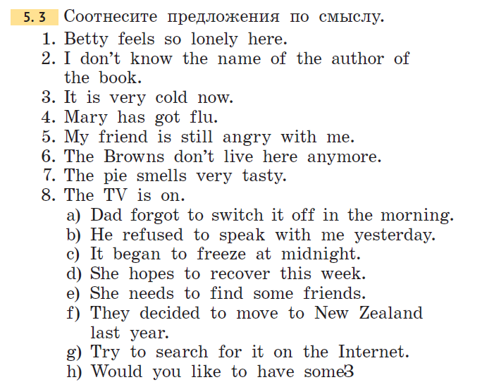
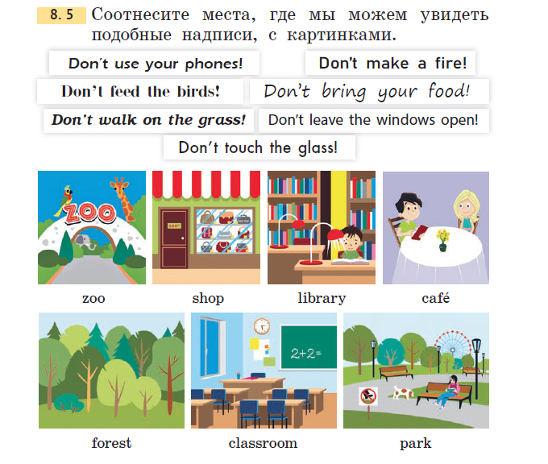

Slide 18
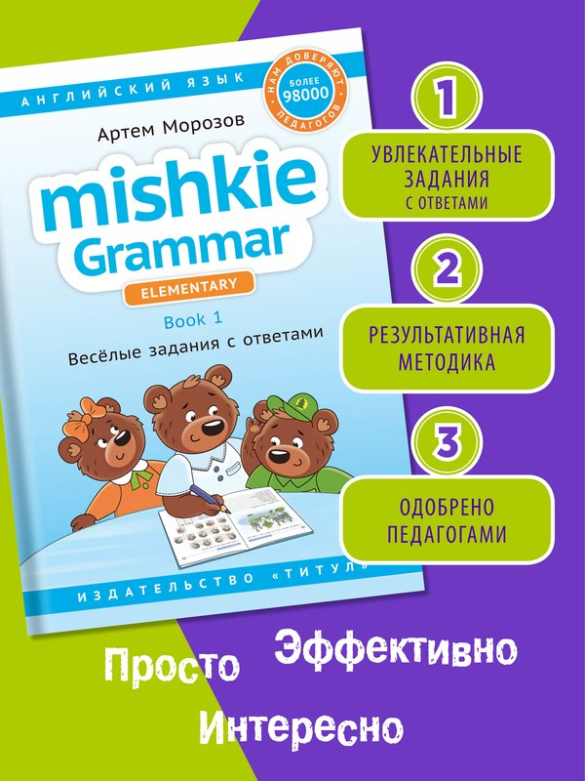
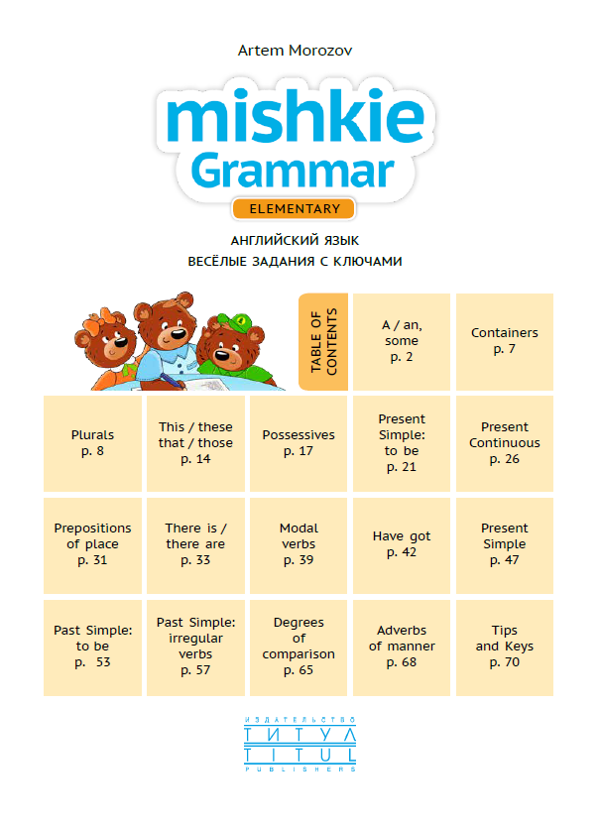
Артем Морозов

Slide 19
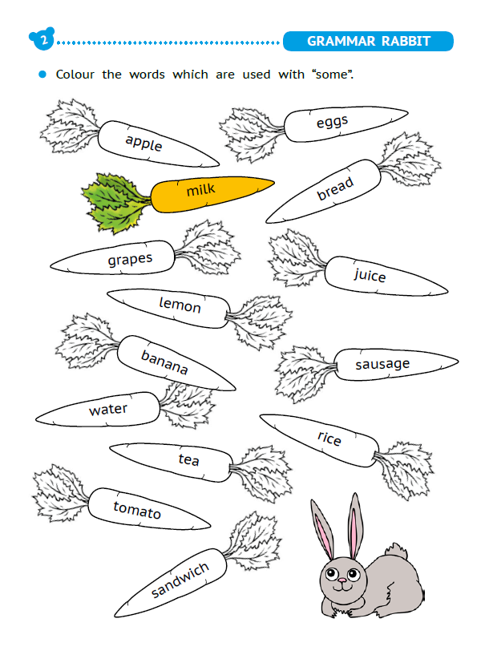
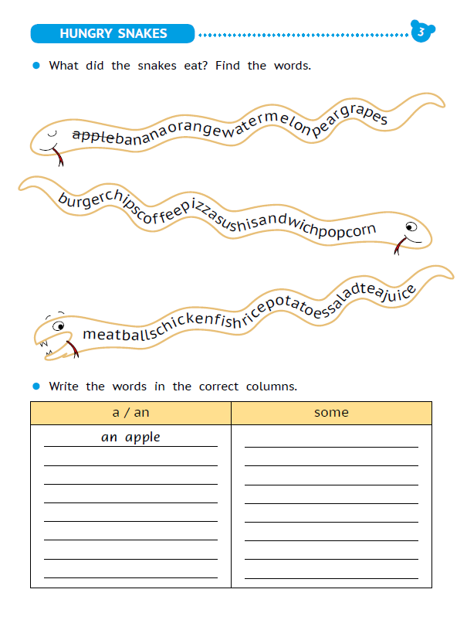

Slide 20
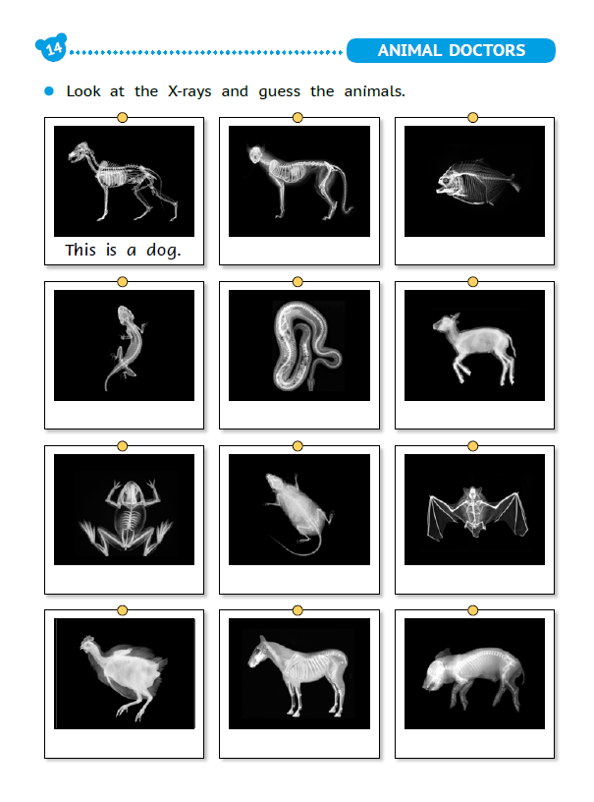
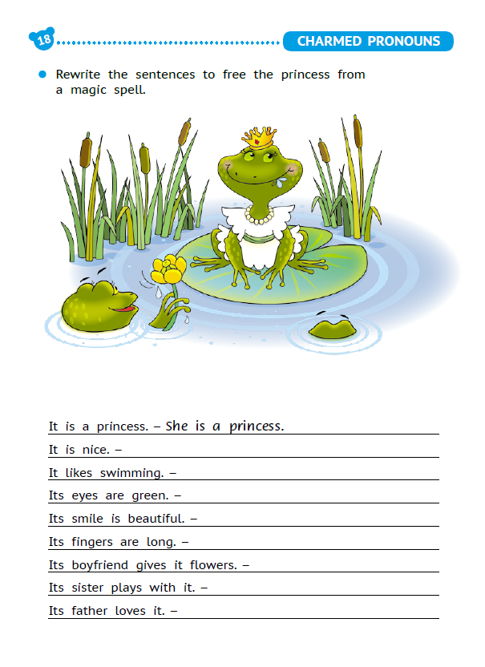

Slide 21
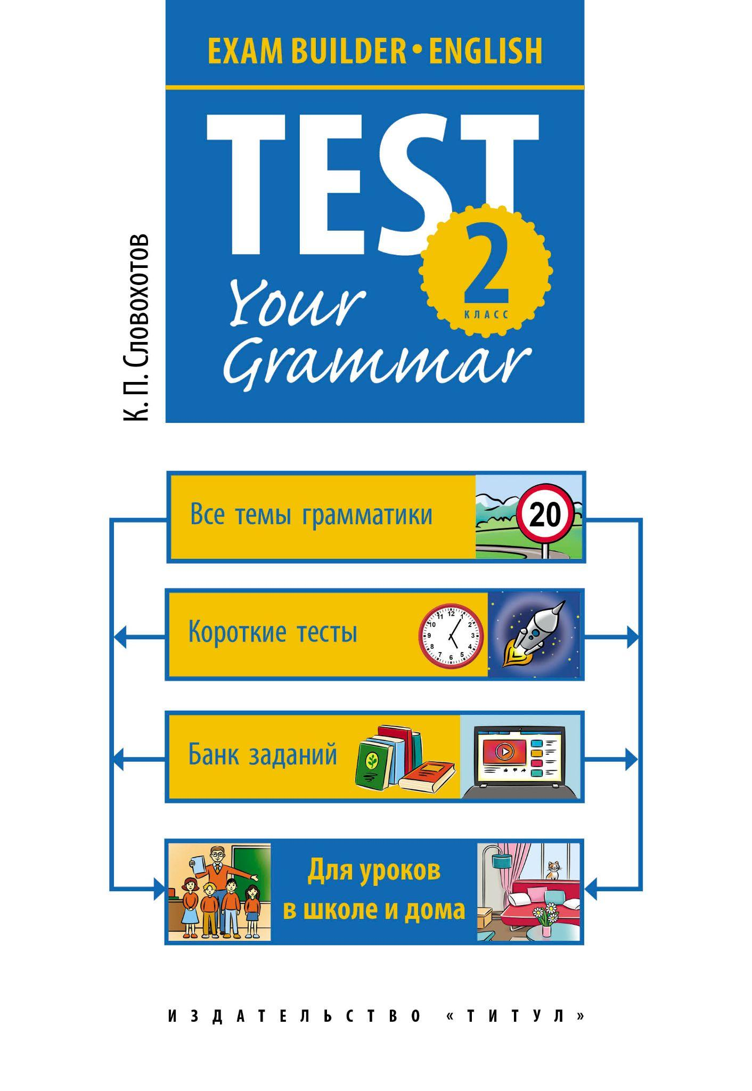
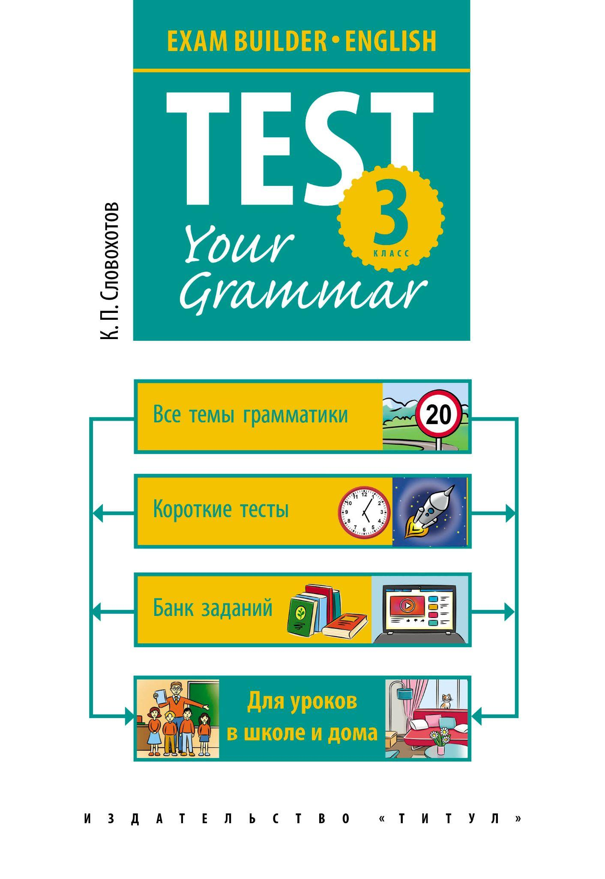
Test your grammar - добавлены тесты

Slide 22
Продолжение серии Read Up

Slide 23


Slide 24
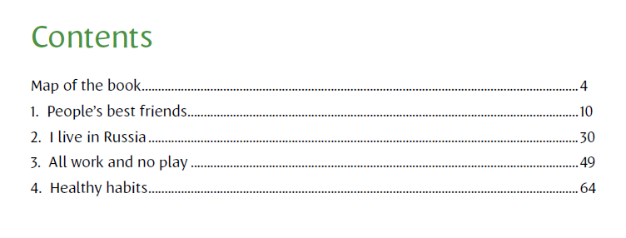

Slide 25
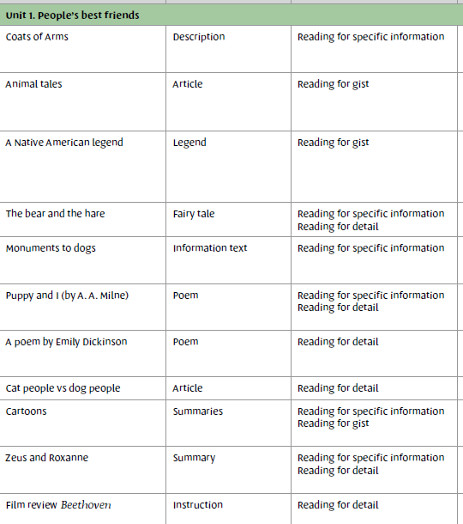

Slide 26
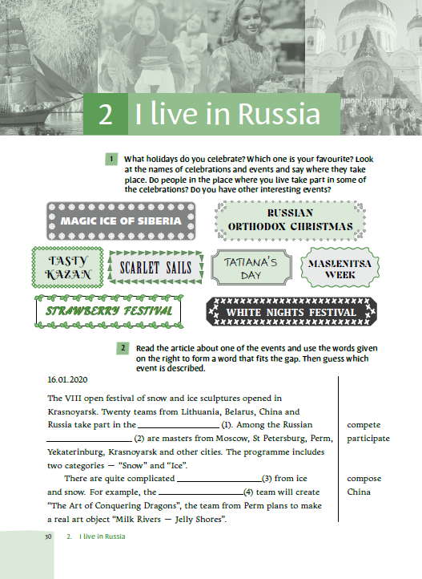
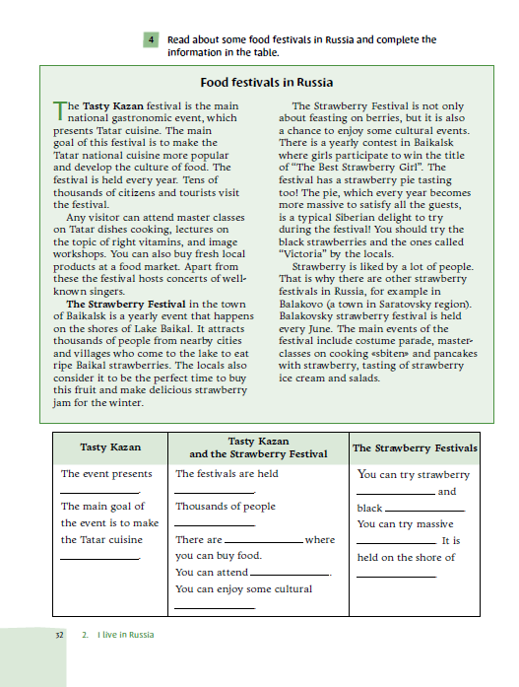

Slide 27
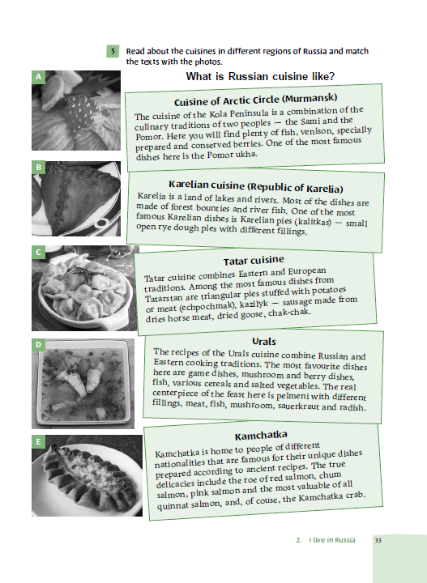
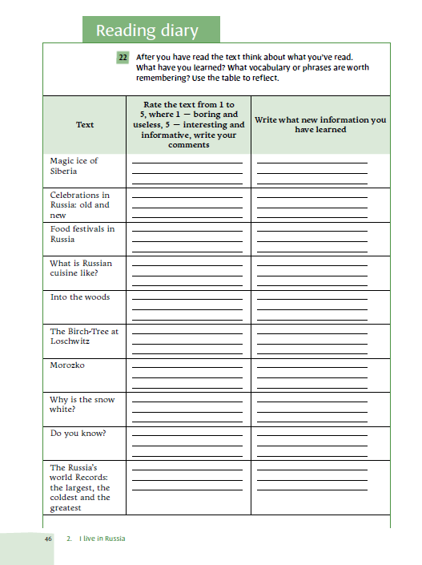

Slide 28
Подготовка к ВСОШ

Slide 29
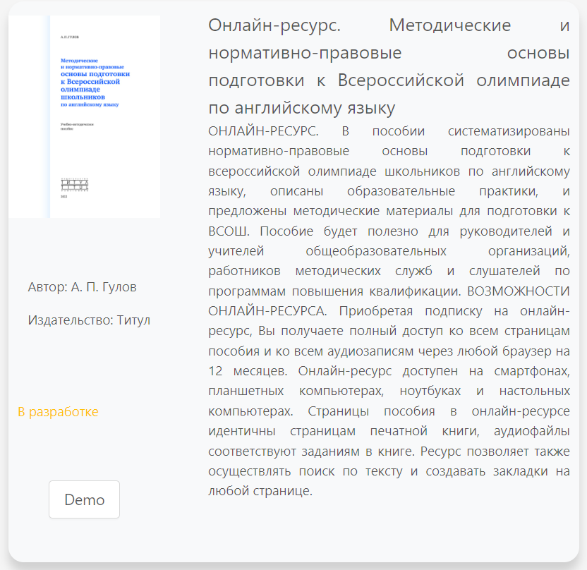

titul.online

Slide 30
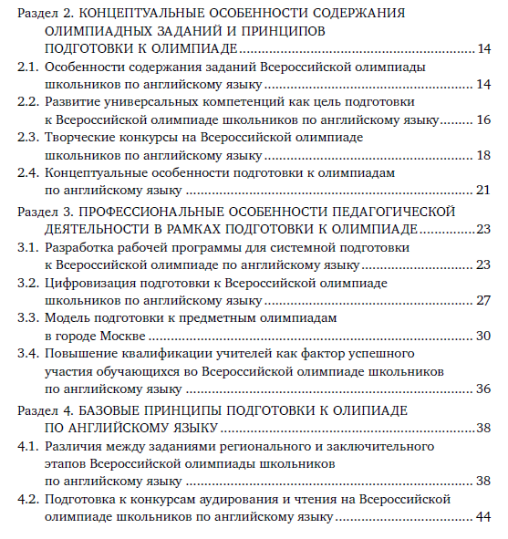
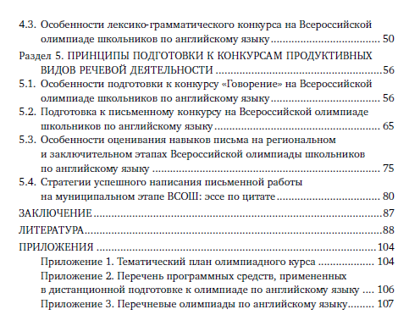

Slide 31

Серия пособий
Книга содержит пять полных вариантов олимпиады по английскому языку для учащихся начальной школы. Задания позволяют проверить умения учащихся в аудировании, орфографии, чтении и грамматике. Тексты для чтения основаны на социокультурной информации. Пособие можно использовать в качестве банка олимпиадных заданий, а также для подготовки к олимпиадам по английскому языку на уроках и во внеурочной деятельности. Книга содержит ключи.
Во второе издание добавлены разделы “Writing” и “Speaking cards”.

Slide 32
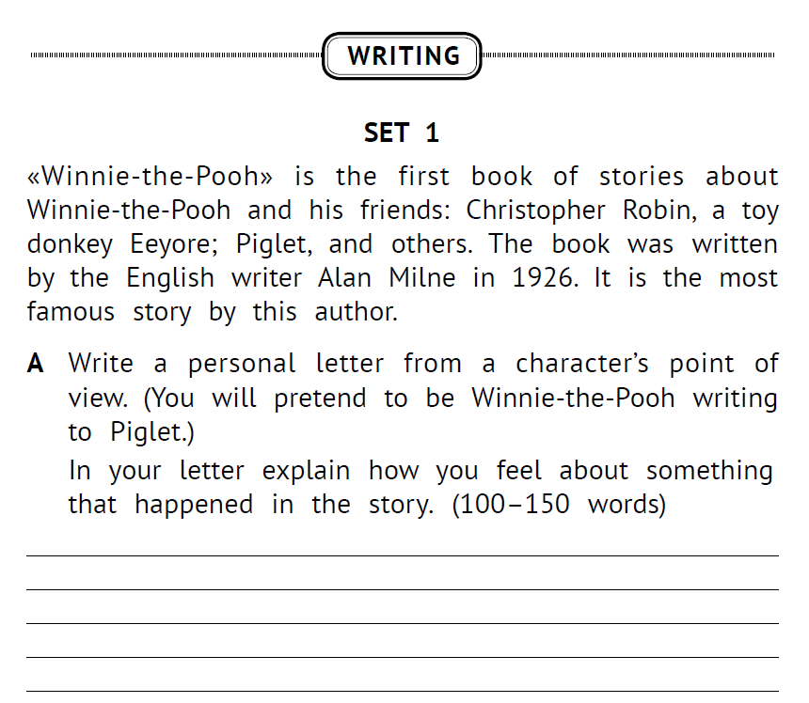
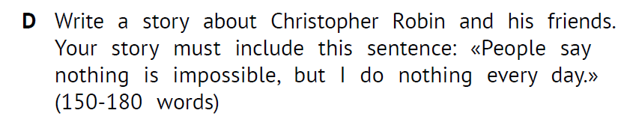
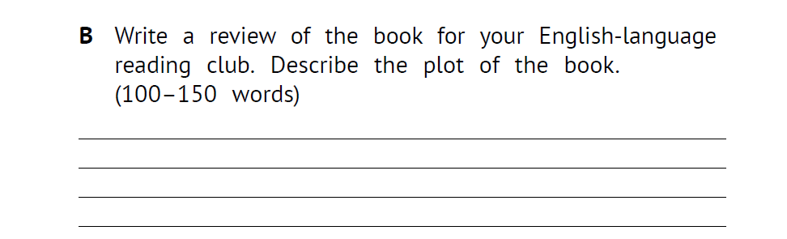
Новые задания

Slide 33
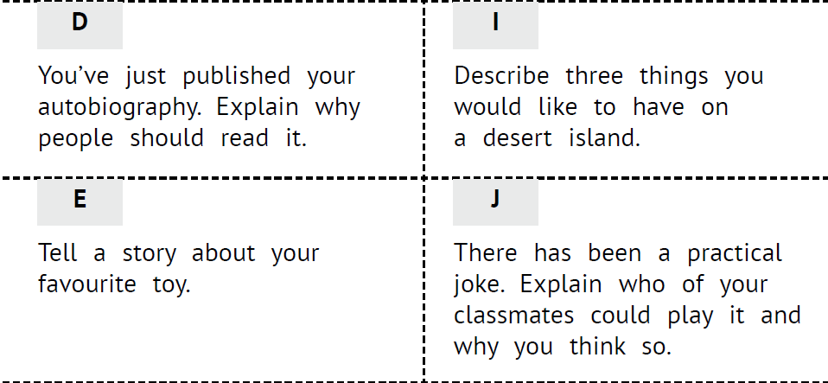
Новые задания, говорение

Slide 34

Дополнено пособие
Добавлены новые задания во все 5 тестов

Slide 35
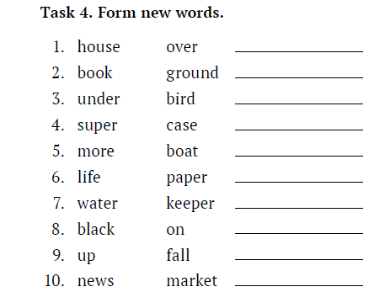
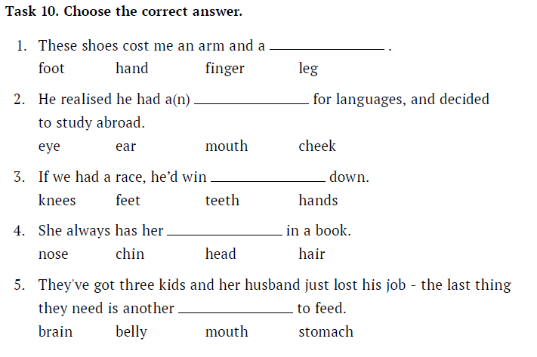
Полезные форматы

Slide 36
Дополненное пособие
Олимпиады для 8-11 классов:
теперь в каждом тесте по 15 заданий (+ 3 задания Use of English и задания Speaking)

Slide 37

Пособие предназначено для подготовки к заданиям частей «Аудирование» и «Чтение» и может использоваться в подготовке к муниципальному, региональному и заключительному этапам. 40 заданий объединены в тематические комплекты, что позволяет системно отрабатывать материал. Комплекты расположены по возрастанию сложности, позволяя учитывать уровень учеников и этап ВСОШ.
Аудиоприложение можно скачать бесплатно, сосканировав QR-код с обложки или пройдя по ссылке: www.titul.ru/audio/81
В конце книги есть ключи и тексты аудиоприложения.

Slide 38
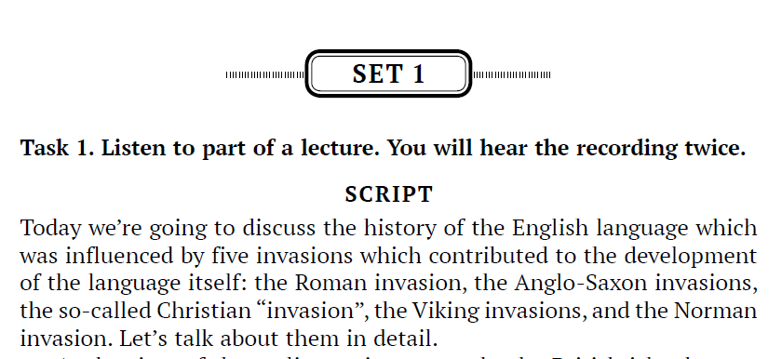

Slide 39
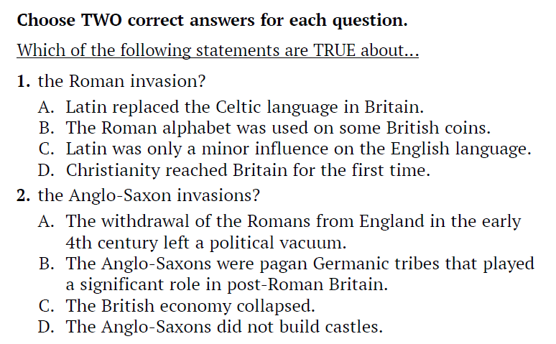
Особенности олимпиады

Slide 40
Расширяем фоновые знания
Темы текстов:
History of the English Language
Elizabeth II
British and American scientists
WWI and post-war writers
A famous story
The Hundred Years’ War
The Greatest Britons
Education in the UK and the USA
The history of the USA
British and American philosophers, writers and artists
American legal system
Extracts from great works of fiction, etc.

Slide 41
Подготовка к ОГЭ и ЕГЭ

Slide 42




ГИА 2024

Slide 43
Хитрова И.В., Зверева Н.С.
https://exam-simulator.ru/
Пособие состоит из 10 тематических разделов.
Каждый раздел содержит блок грамматических
и лексических упражнений.
В пособие включены 20 тренировочных тестов устной части в формате ОГЭ (10 тематических и 10 в формате экзамена), Ответы к упражнениям, Примеры ответов, Грамматический справочник, Списки фразовых и неправильных глаголов с переводом на РЯ.
Интерактивные тесты в формате ОГЭ можно также выполнить на сайте https://exam-simulator.ru/options/oge
(онлайн тренажер, имитирующий сдачу экзамена).
Подготовка к ОГЭ. Тренажер к устной части ОГЭ. Хитрова И.В., Зверева Н.С.

Slide 44
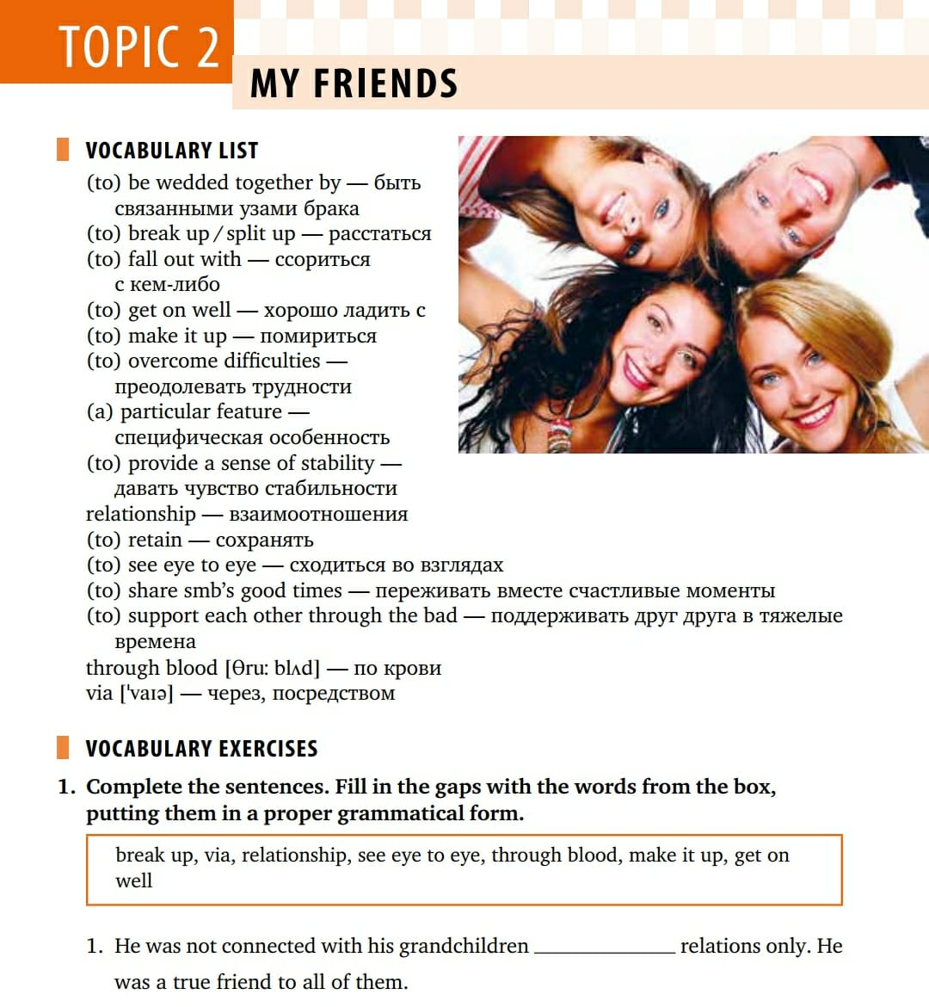
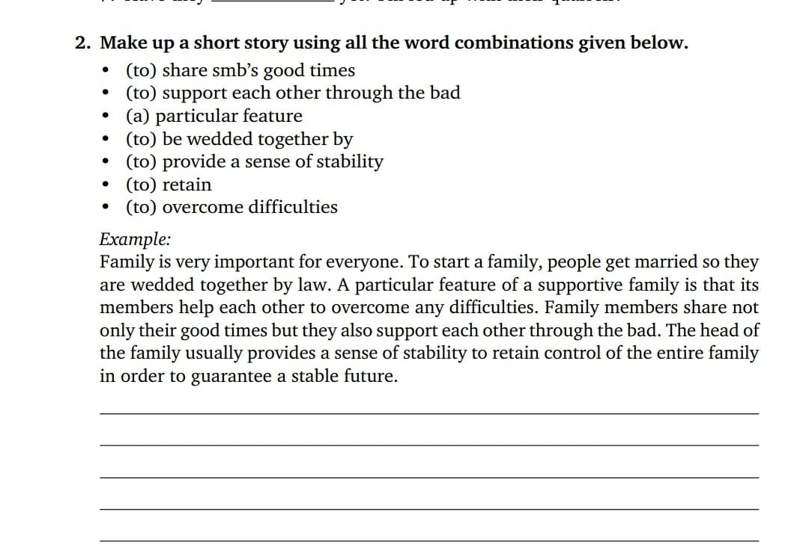
Работа с лексикой

Slide 45
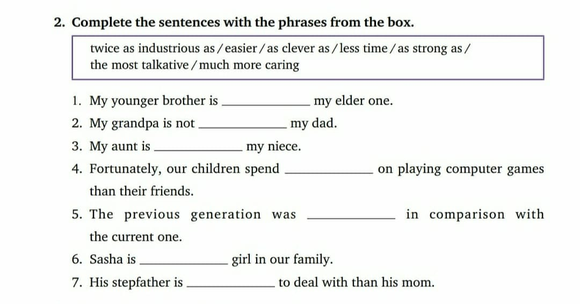
Работа с грамматикой

Slide 46
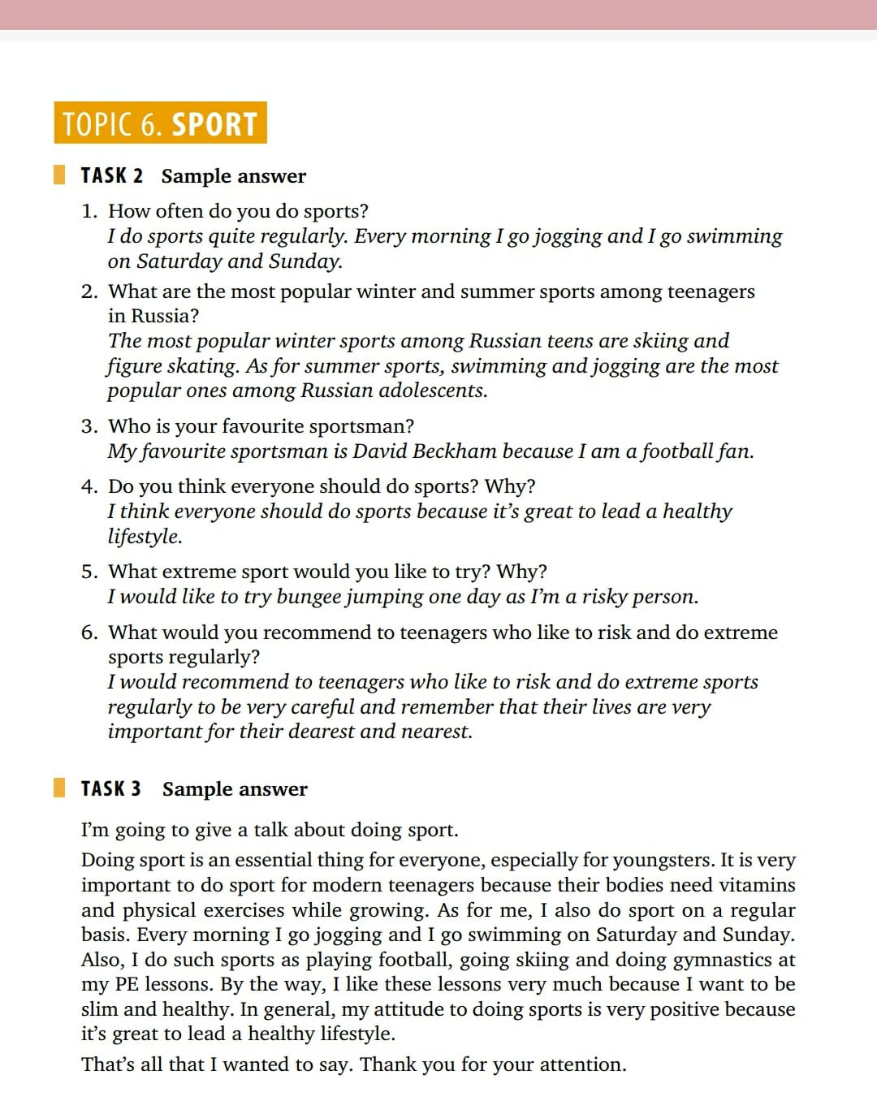
SAMPLE ANSWERS

Slide 47
Improve Your Writing Skills Хитрова И.В., Зверева Н.С.
Пособие обеспечивает пошаговую подготовку
к выполнению заданий 37,38 ЕГЭ. Включает:
анализ работ учащихся,
упражнения,
банк полезных фраз и выражений,
Check list (37, 38),
30 тестовых заданий (37, 38.1, 38.2)

Slide 48
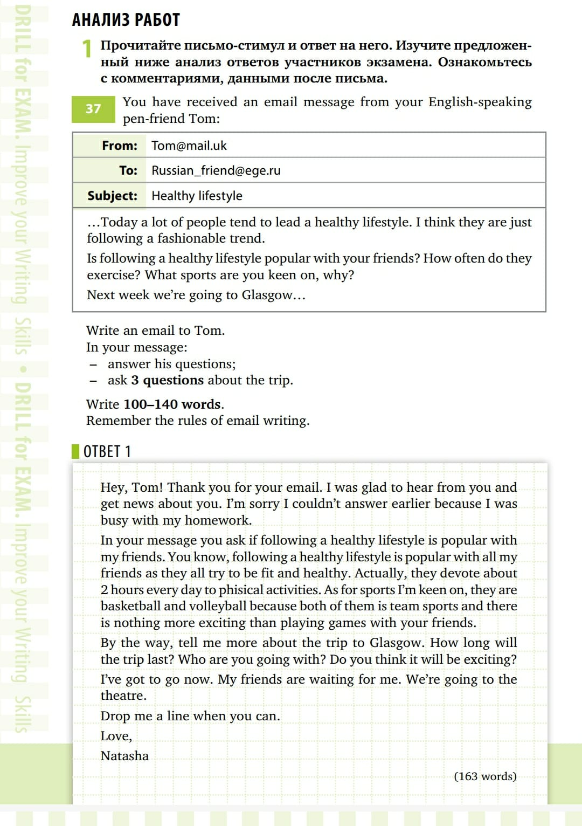
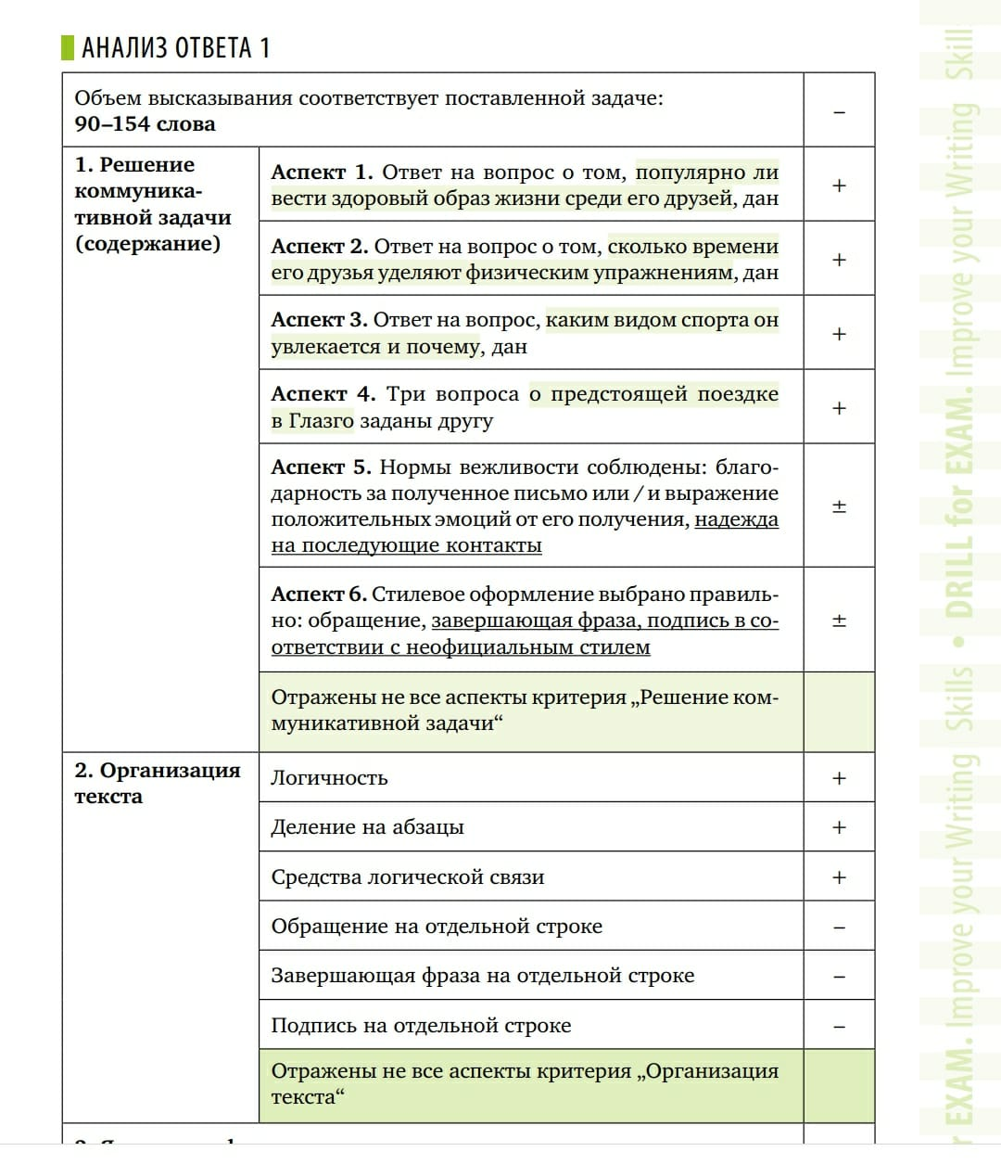
Задание 37. Анализ работы

Slide 49
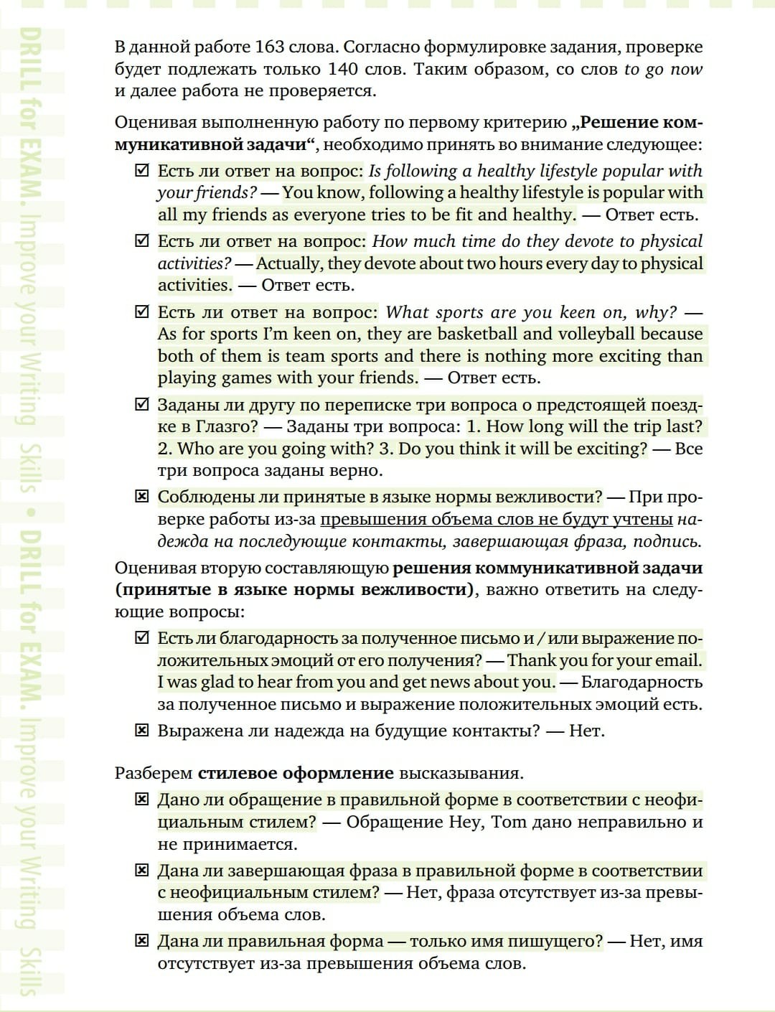

Slide 50
Упражнения для подготовки к заданию 38
Работаем над структурой.
Шаг 1. Соотнесите абзацы с пунктами плана.
Следим за логичностью изложения.
Повторяем слова-связки.
Шаг 2. Вставьте в текст средства логической связи.
Работаем над первым абзацем.
Шаг 3. Перефразируйте предложения,
используя Complex Subject.
Шаг 4. Проанализируйте предложенные абзацы.
Ответьте на вопросы.
Шаг 5. Напишите первый абзац,
используя опорную схему.

Slide 51
Упражнения для подготовки к заданию 38
Работаем над вторым абзацем.
Шаг 6. Изучите таблицу/диаграмму. Ответьте на вопросы по их содержанию.
Учимся выражать числовые значения разными способами.
Шаг 7. Изучите таблицу / диаграмму. Завершите предложения,
опираясь на предложенную графическую информацию.
Замените указанные числовые показатели их эквивалентами.
Шаг 8. Распределите предложения в соответствии с информацией,
которую они содержат (общего или конкретного характера).
Шаг 9. Подберите эквиваленты для обозначения долей и процентов.
Шаг 10. Замените числовые выражения
на предложенные альтернативные варианты.
Шаг 11. Переделайте предложения,
заменив действительный залог на страдательный.
Шаг 12. Напишите второй абзац.

Slide 52
Упражнения для подготовки к заданию 38
Работаем над третьим абзацем.
Вспоминаем конструкции для сравнения.
Шаг 13. Перефразируйте предложения. Переведите их на РЯ.
Шаг 14. Прокомментируйте выбор участников опроса. Используйте сравнительные конструкции и фразы для выражения своего мнения.
Шаг 15. Напишите третий абзац.

Slide 53
Упражнения для подготовки к заданию 38
Работаем над четвертым абзацем.
Предложите способ решения проблемы,
перефразируя предложенные конструкции и фразы.
Шаг 17. Напишите, к какому результату приведет предложенное решение, используя предложенные конструкции.
Шаг 18. Напишите четвертый абзац.
Работаем над пятым абзацем.
Напишите абзац согласно пункту плана.
Выразите свою точку зрения.
Шаг 20. Соедините абзацы 1 - 5.
Посчитайте количество слов.
Проверьте себя по Check list.

Slide 54
Устная часть ЕГЭ. Хитрова И.В., Нечепуренко Т.Л.
Пособие включает:
14 тем, которые чаще всего встречаются на экзамене,
лексические упражнения по систематизации слов,
40 тренировочных тестов,
Приложения содержат:
практические рекомендации по выполнению,
образцы выполнения заданий,
ответы к упражнениям,
тематический словарь,
таблицу неправильных глаголов с переводом на русский язык.
В аудиоприложении записаны образцы
выполнения заданий на чтение вслух
и вопросы-интервью задания 3.

Slide 55
Авторы: Ю.Н. Евсеева, А.Д. Миканба
Учимся выделять нужную информацию и расширяем знания
Соотносим со своими знаниями и опытом, рассматриваем проблемы
Отрабатываем языковой материал
Отрабатываем формат задания
Создаем текст сначала в группе, затем индивидуально

Slide 56
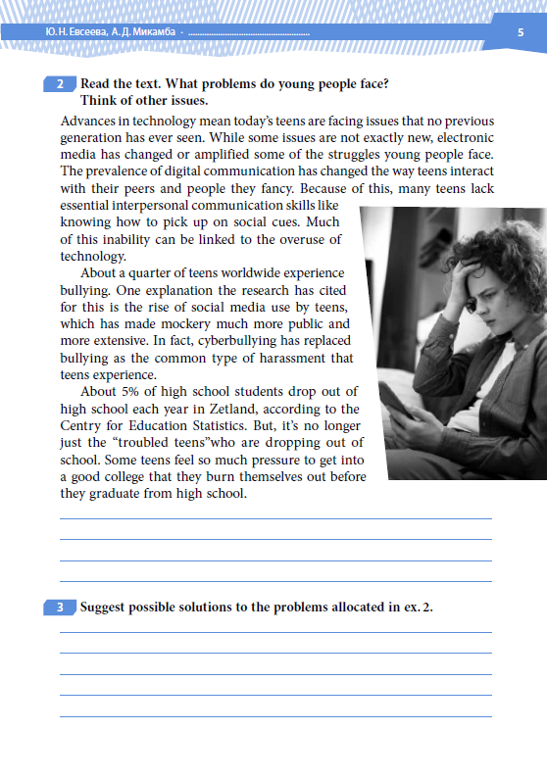


Slide 57
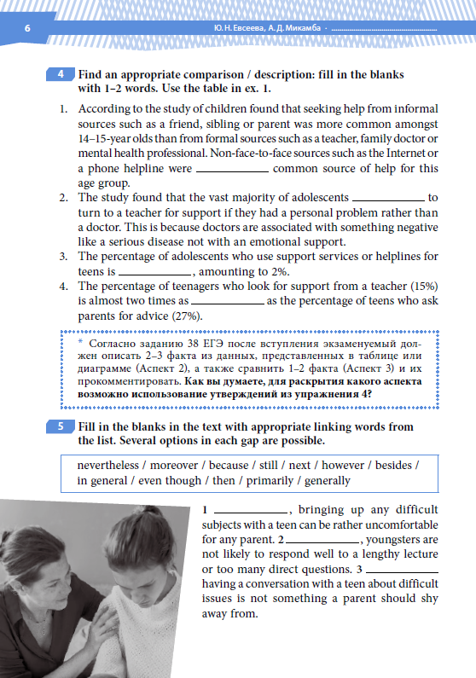
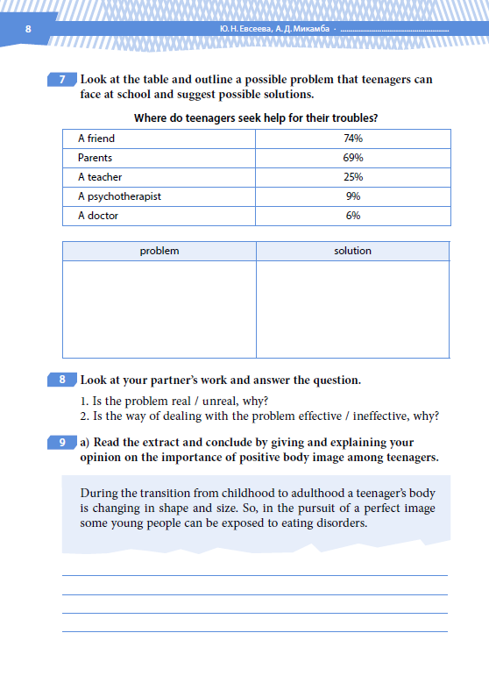

Slide 58
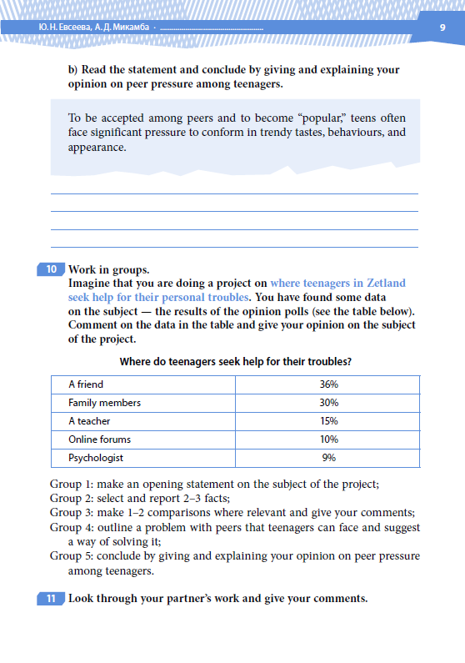
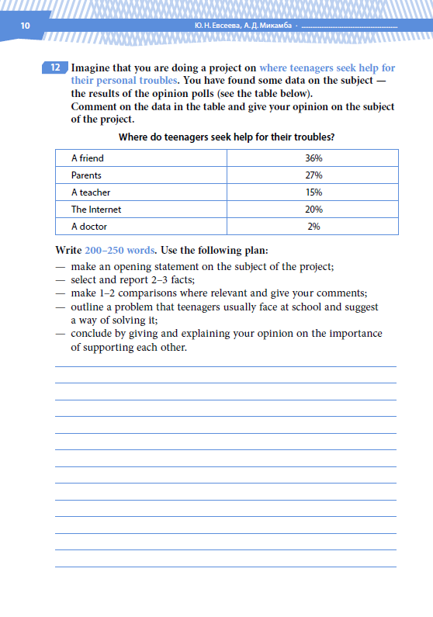

Slide 59
Где найти эти материалы
www.englishteachers.ru/shop - магазин издательства
titul.online - онлайн-подписка
exam-simulator.ru - онлайн-тренажер
https://www.ozon.ru/seller/izdatelstvo-titul-6954/knigi-16500/
https://www.wildberries.ru/brands/izdatelstvo-titul
в книжных магазинах

Slide 60









Наши социальные сети

